Slide 1

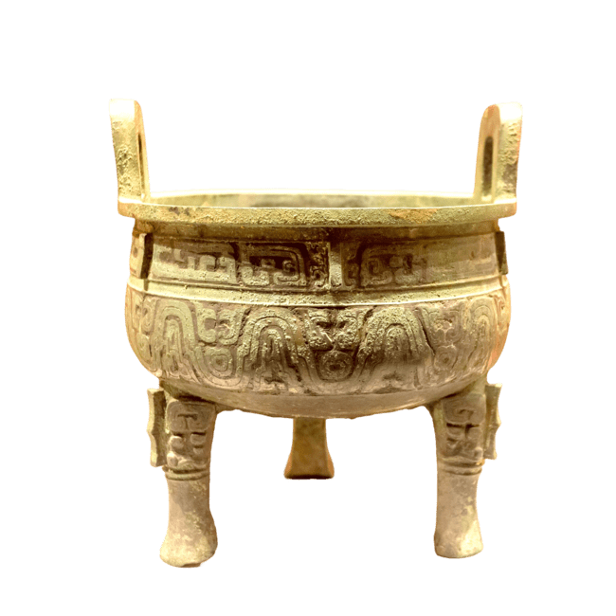
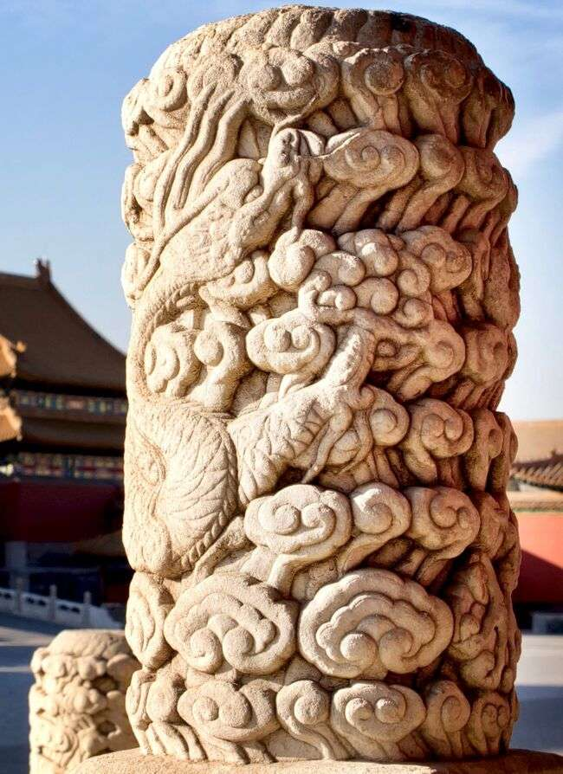
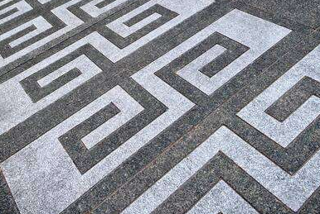
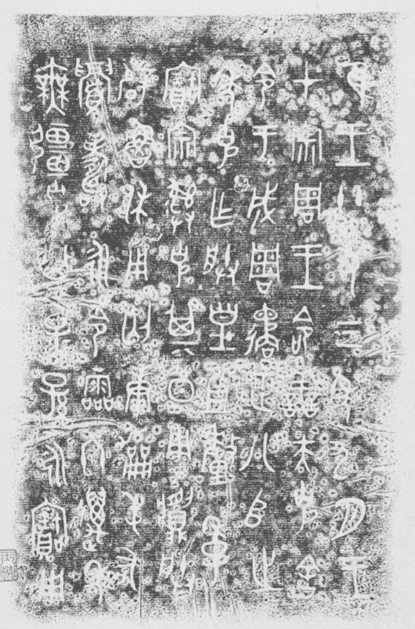
西周 小克鼎
❷腹部有云纹的装饰。云纹是一种中国典型的传统装饰纹样，广泛用于古代建筑、服饰、器具和工艺品
❶颈部有窃曲纹的装饰，两端有回形的线条，构成一个个扁长形的图案，是中国传统常用的纹饰
4
铭文铸于器内壁
❶
❷
❸
现代回形纹地砖
故宫里的云纹石雕
❸足部有兽首纹，即古人把想像中怪兽的面部刻画在器物上。
铭文大意是周王二十三年九月，周王在宗周（镐京，今西安）命令膳夫（管理王室饮食的官员）克到东都成周（今洛阳）发布命令，整顿肃王的部队为周八师。这年，克制作一批纪念祖父季的彝器（宗庙的祭器）。他每日用来祭享祖先，宣扬周王的仁德厚爱，祈求康顺、福佑、长寿、善终，希望子孙后代永远珍用这批彝器。
铭文内容：
唯王二十又三年九月，王
在宗周，王命膳夫克舍
命于成周，遹正八师之
年，克作朕皇祖釐季
宝宗彝。克其日用 ，朕
辟鲁休，用介康 、纯祐、
眉寿、永命、灵终。万年
无疆，克其子子孙孙永宝用。

